Slide 1
Que Hacer en la Ceremonias de Scrum

Slide 2
Sprint Planing

Slide 3
Agenda
Backlog Producto
Contextualización HU
Revisión de HU
Task HU
Estimación HU
Compromisos

Slide 4
Ejercicio Estimacion

Slide 5
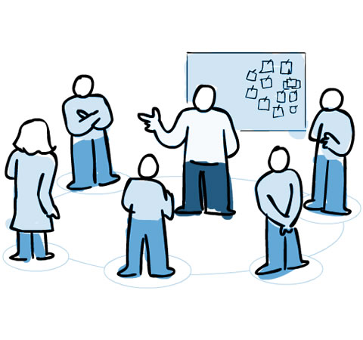

Daily
Reunión diaria de sincronización del equipo
¿Qué hice ayer?
¿Qué voy Hacer Hoy?
15 MINUTOS
¿Qué impedimento Tengo?

Slide 6

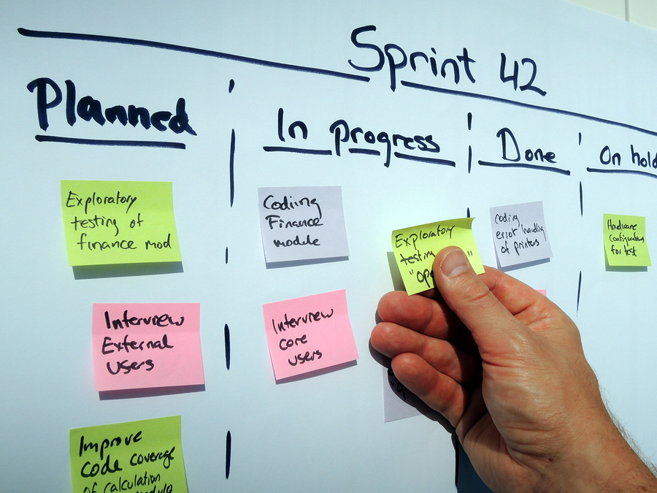

Daily
TIME BOX
15 MINUTOS
No para resolver dudas
Actualiza el Tablero
Mismo Lugar
Misma Hora

Slide 7
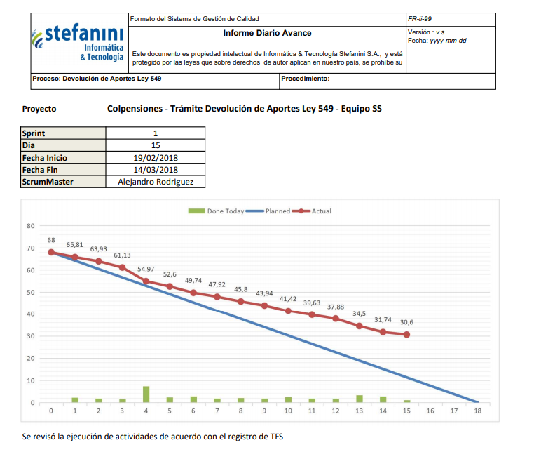

Slide 8
Sprint Review

Slide 9
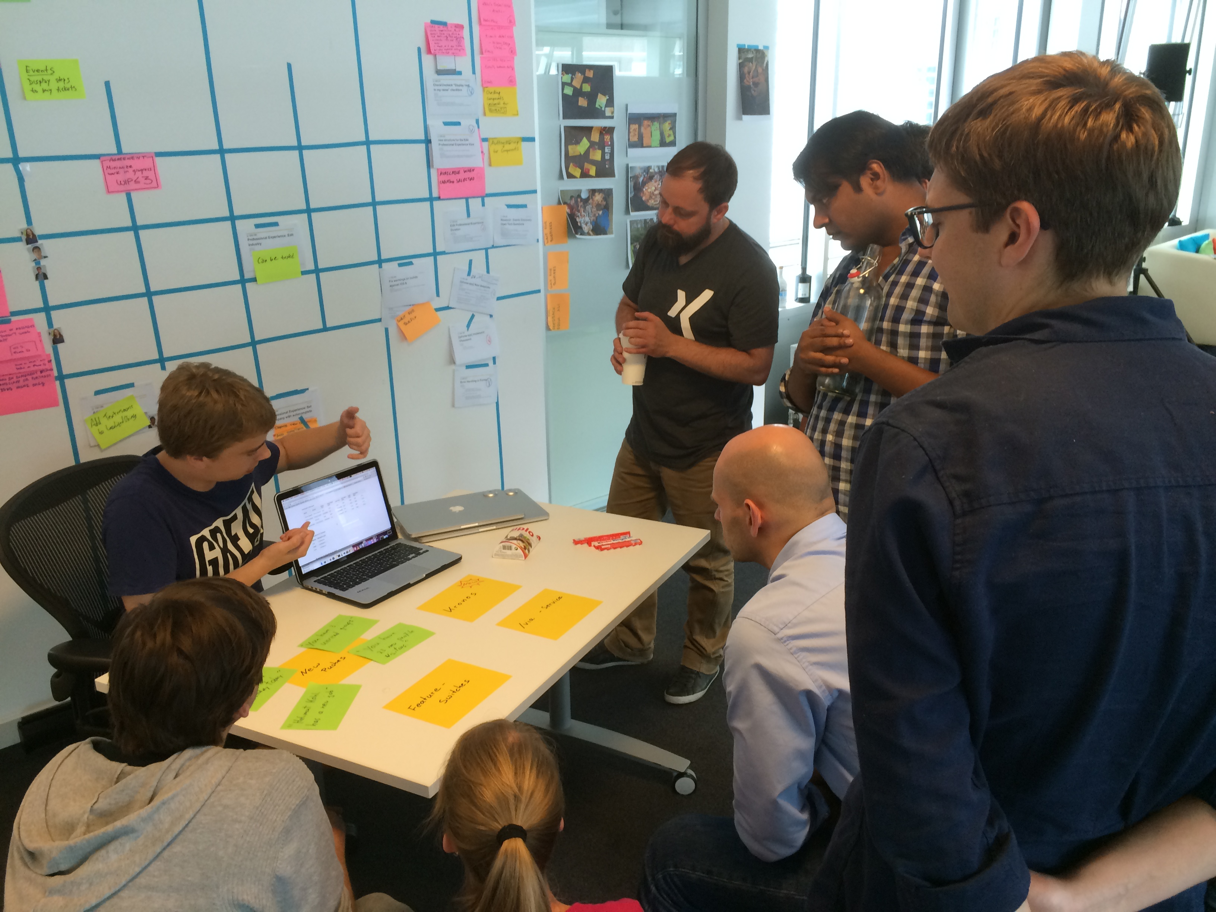
Se debe preparar la demo (datos, flujo, etc)
Se muestran los resultados del Sprint
Se reporta el informe de lo hecho y no hecho

Slide 10
Retrospectiva

Slide 11

01
Apertura
02
Recolectar
Datos
03
Indagar
04
Decidir que Hacer
05
Cerrar
https://retromat.org/

Slide 12
Otras Herramientas

Slide 13
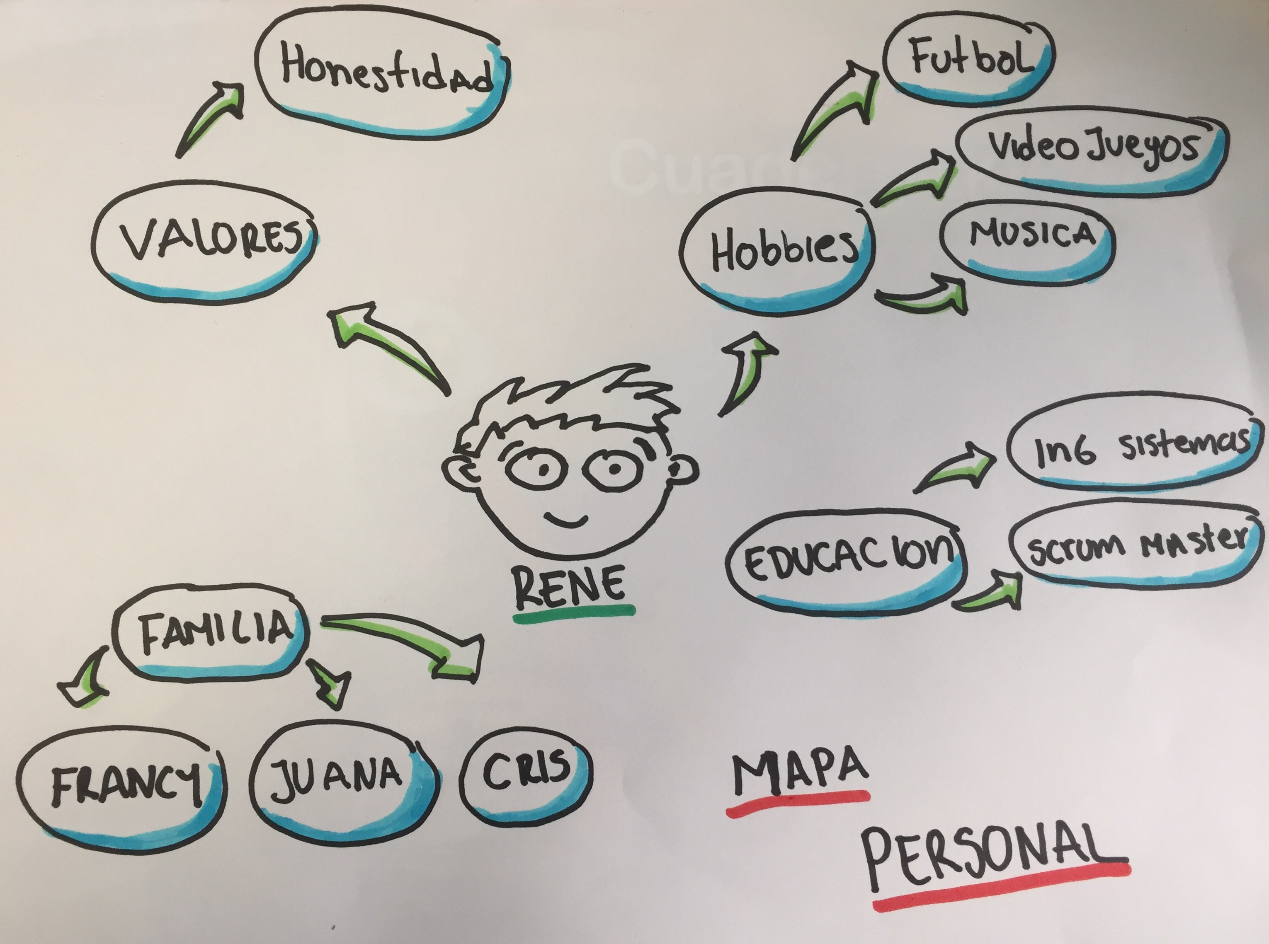
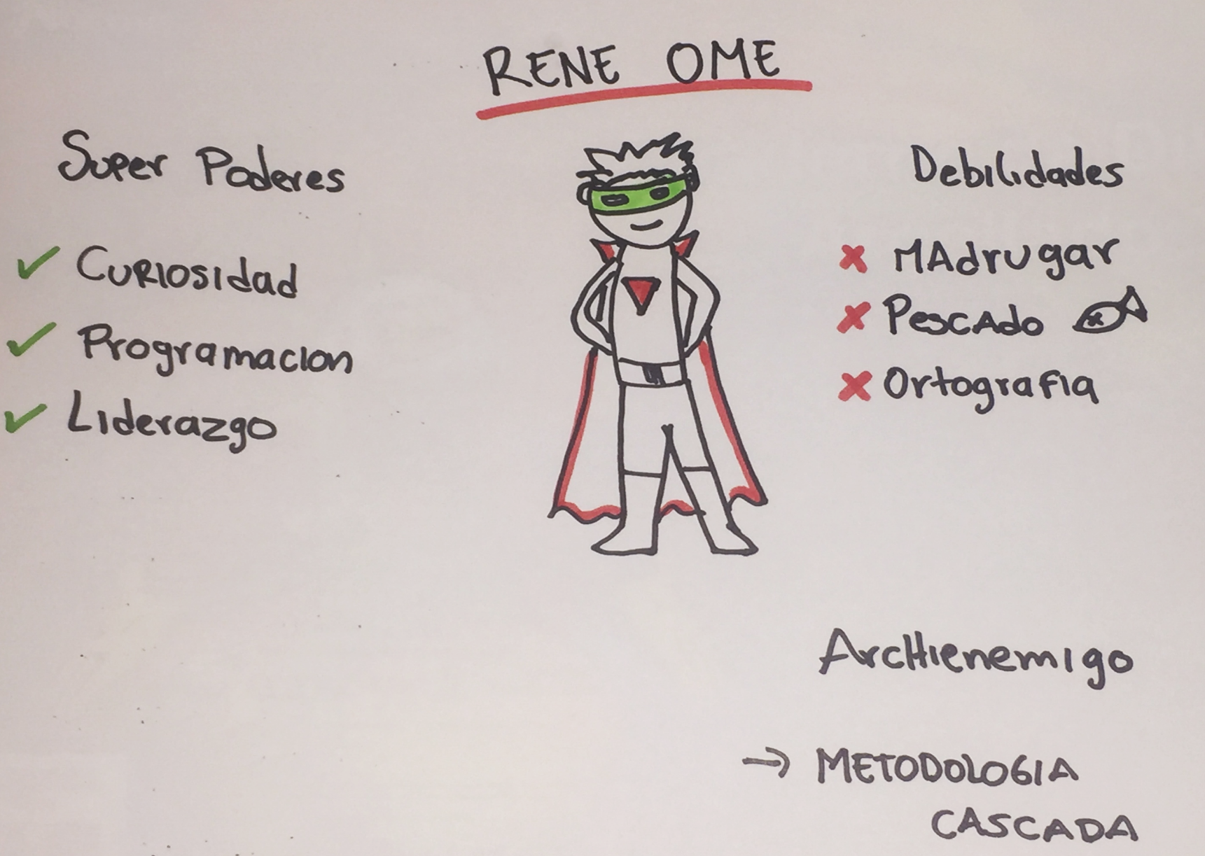
Súper Poderes
Mapa Personal

Slide 14
THANKS!
Any questions?

